Slide 1
EUROPA.-LA VUELTA AL MUNDO EN 885 JARDINES.- INGLESES.-National Trust.-IV
Selección de textos y fotografías por
JOSE ELIAS BONELLS

Slide 2
Packwood House
Packwood House es una imponente casa solariega con estructura de madera de estilo Tudor propiedad, desde 1941, por el National Trust , situada cerca de Lapworth Warwickshire. Inglaterra.
Tiene una gran cantidad de tapices y muebles finos, pero es más famosa por su jardín de tejo ( topiaria ) en el que los árboles recortados se dice que representan el Sermón de la Montaña .

Slide 3
El famoso Jardín tejo que contiene más de 100 árboles fue presentado a mediados del siglo XVII por John Fetherston, el abogado.
Los tejos recortados se supone que representan 'El Sermón de la Montaña'.
Doce grandes tejos son conocidos como los ' apóstoles 'y los cuatro grandes ejemplares en el medio son “Los evangelistas.”
Un camino en espiral apretada forrado con setos de boj sube un montículo llamado "El Monte".
El tejo único que corona la cumbre que se conoce como "El Maestro".
Los árboles de tejo más pequeños se llaman "La Multitud" y se plantaron en el siglo XIX para reemplazar a un huerto.

Slide 4
Packwood es "uno de los grandes jardines de topiaria Inglesa ... con una multitud reunida de especímenes tejo, algunos de más de 50 pies de altura ... Hay más tejos por pulgada cuadrada aquí que en cualquier otro lugar del país. "
Mientras que la belleza de la casa es impresionante, el jardín es positivamente admirado.
El Jardín del tejo se ingresa por los pasos elevados y la puerta de hierro forjado.
El jardín de las pendientes hacia arriba y una avenida de árboles conduce al caminante a un camino planteado que los círculos hacia arriba y vuelta hasta llegar a un asiento de madera debajo de un árbol de tejo, desde donde se puede admirar el jardín y su tranquilidad desde el punto de vista planteados.

Slide 5
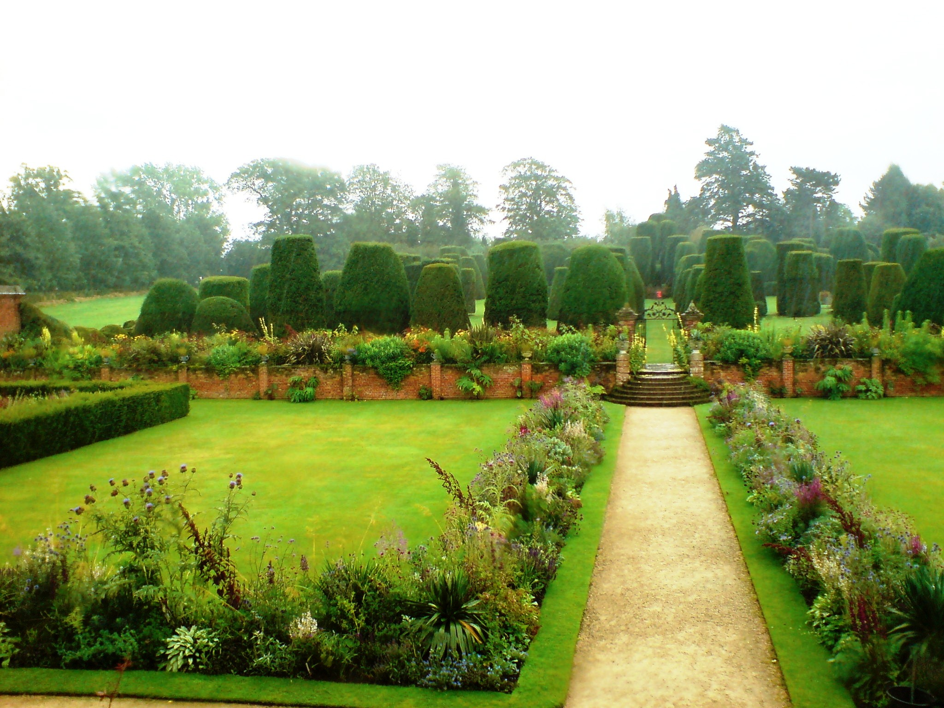
Notes:
Packwood House

Slide 6
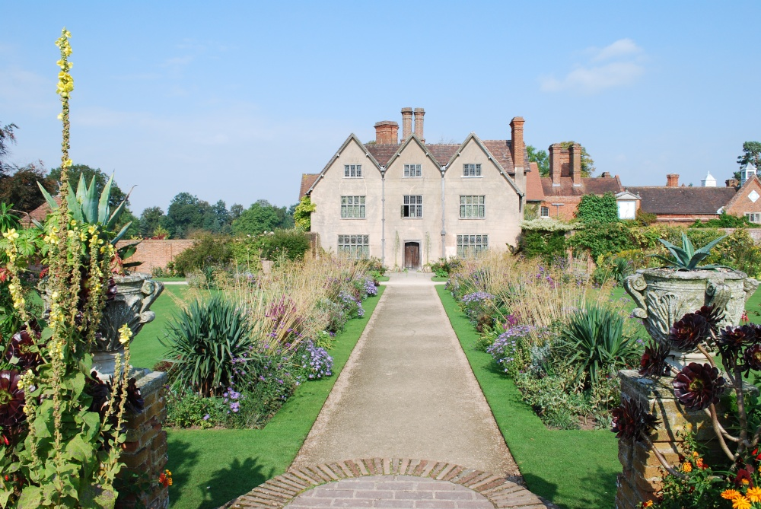
Notes:
Packwood House

Slide 7
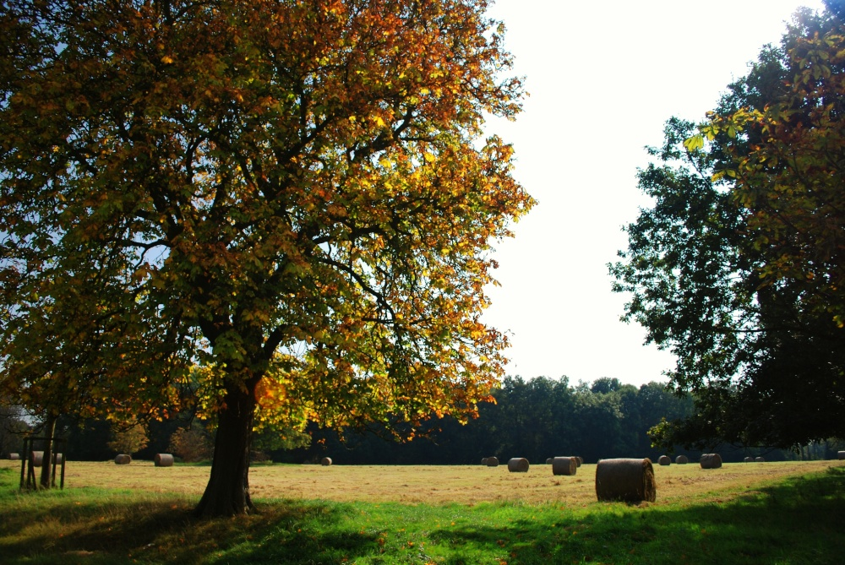
Notes:
Packwood House

Slide 8
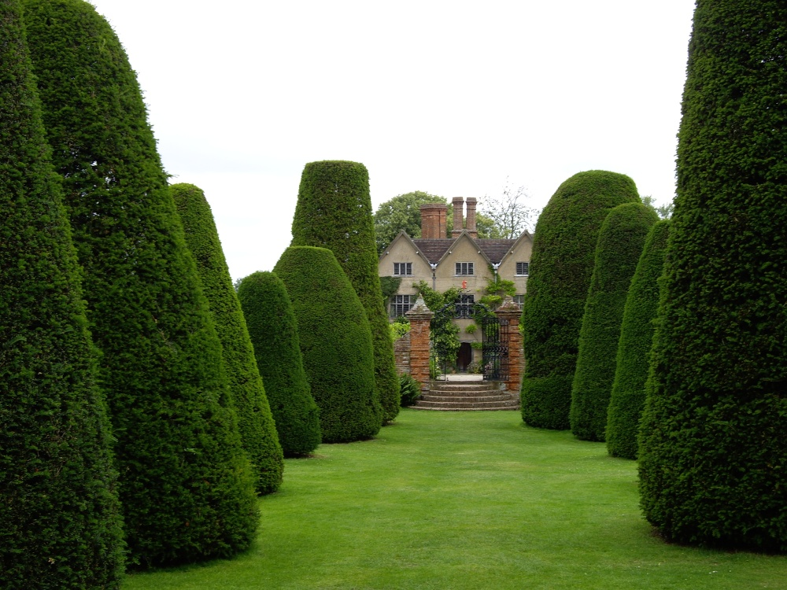
Notes:
Packwood House

Slide 9
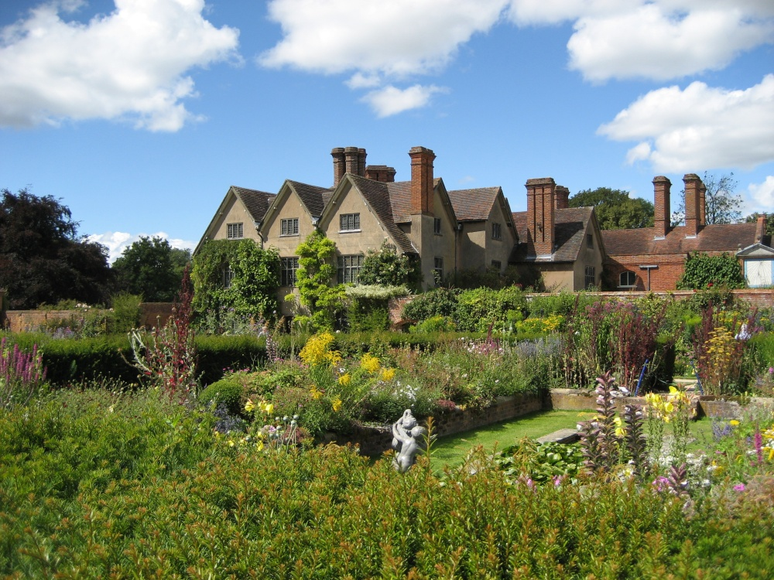
Notes:
Packwood House

Slide 10
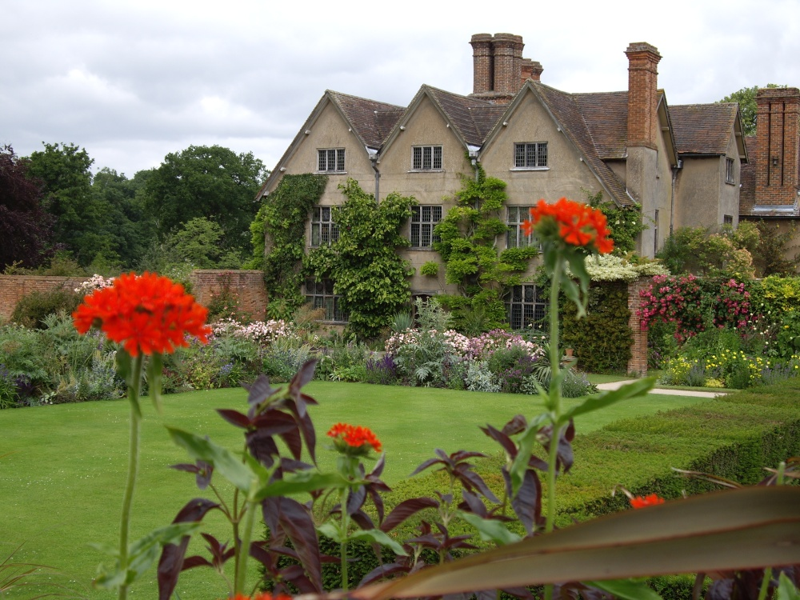
Notes:
Packwood House

Slide 11
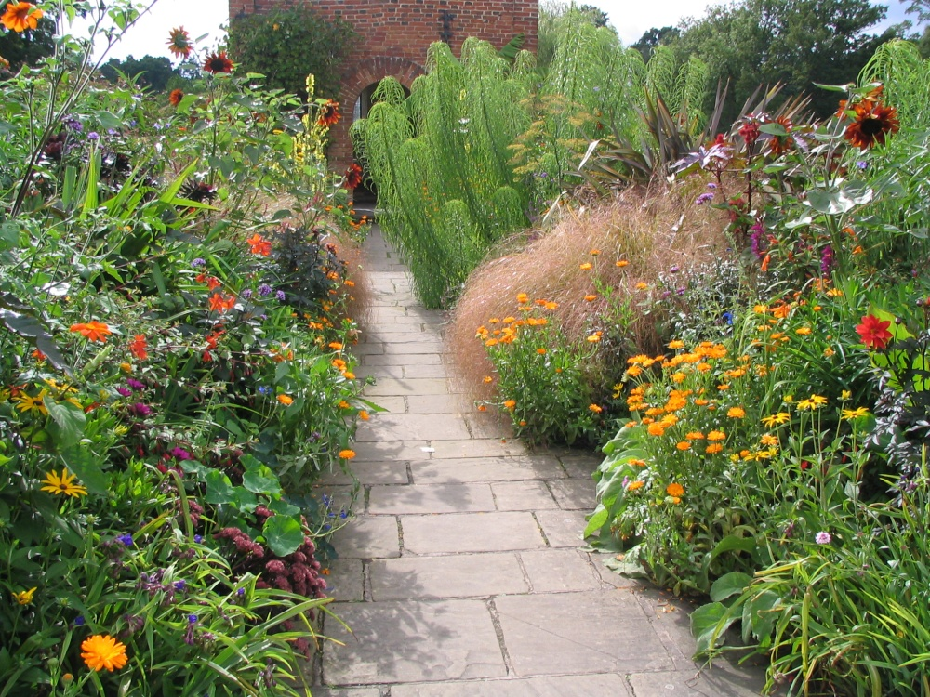
Notes:
Packwood House

Slide 12
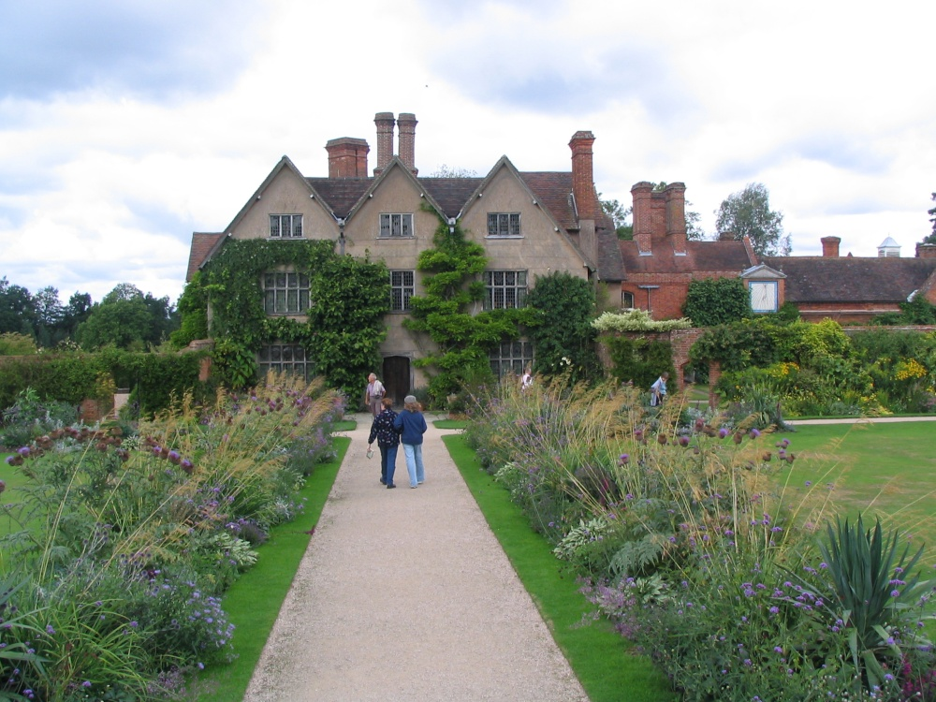
Notes:
Packwood House

Slide 13
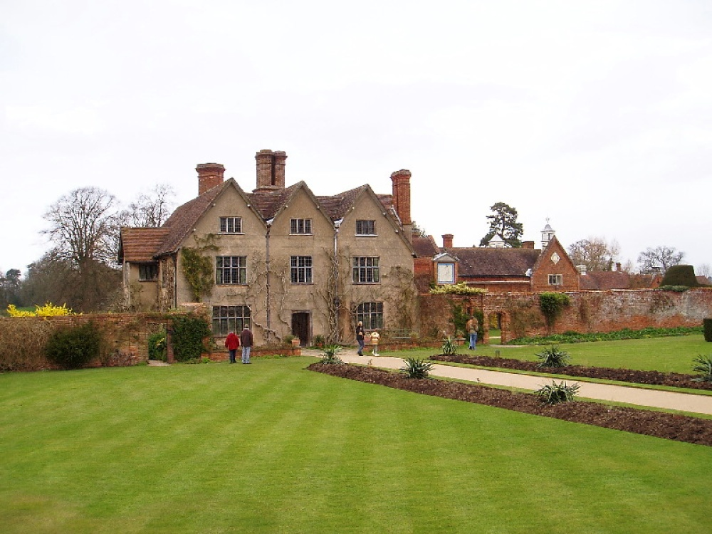
Notes:
Packwood House

Slide 14
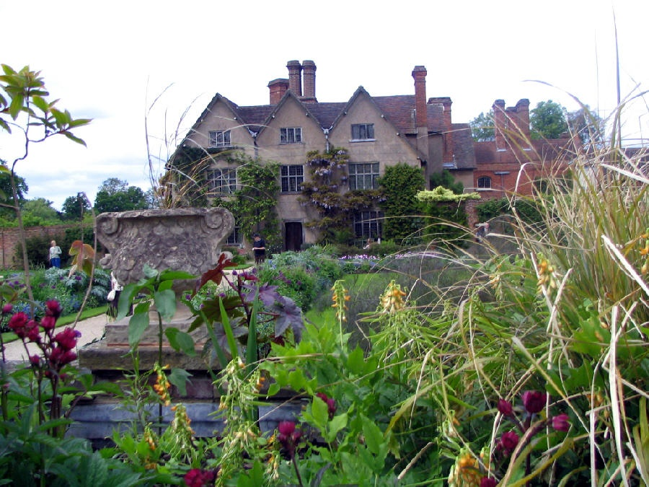
Notes:
Packwood House

Slide 15
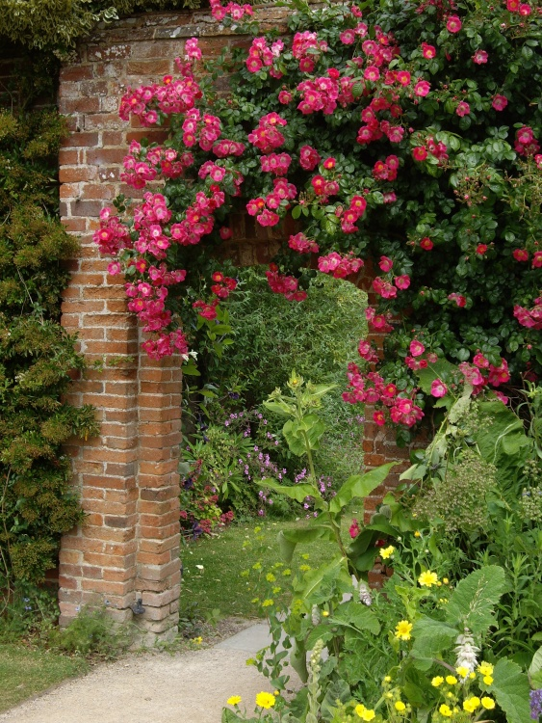
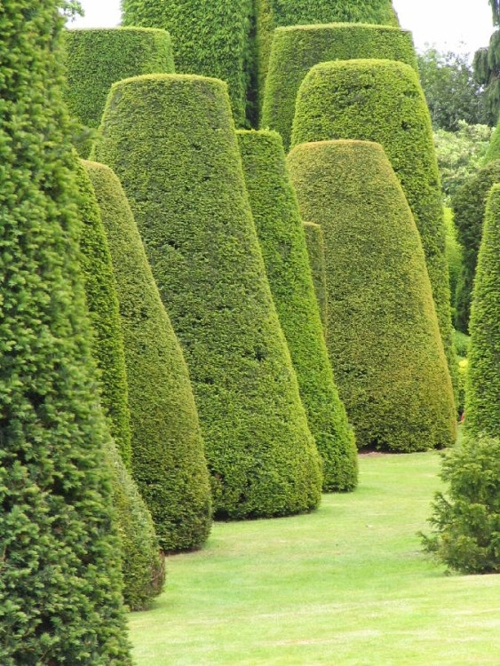
Notes:
Packwood House

Slide 16
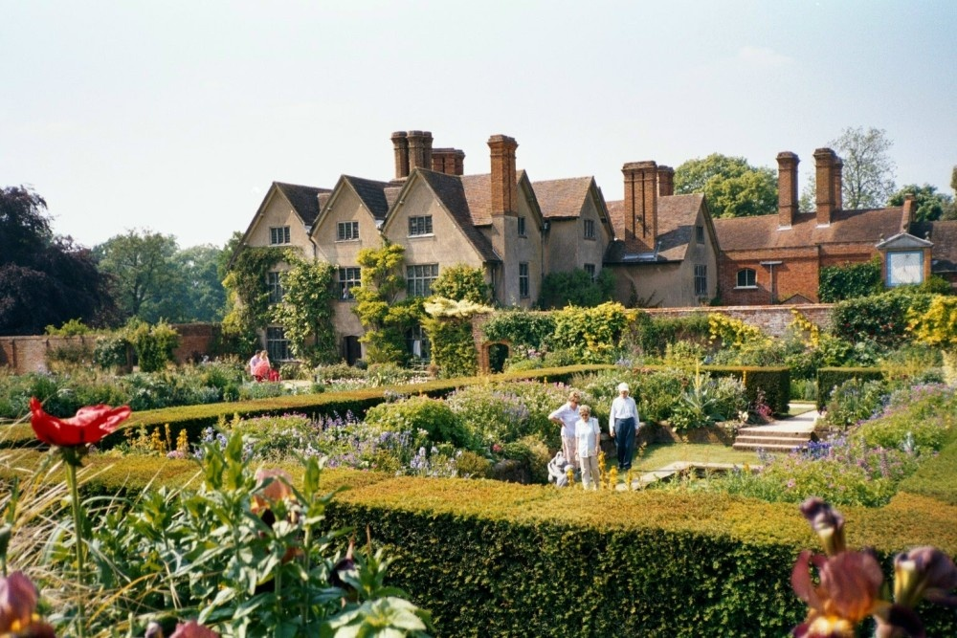
Notes:
Packwood House

Slide 17
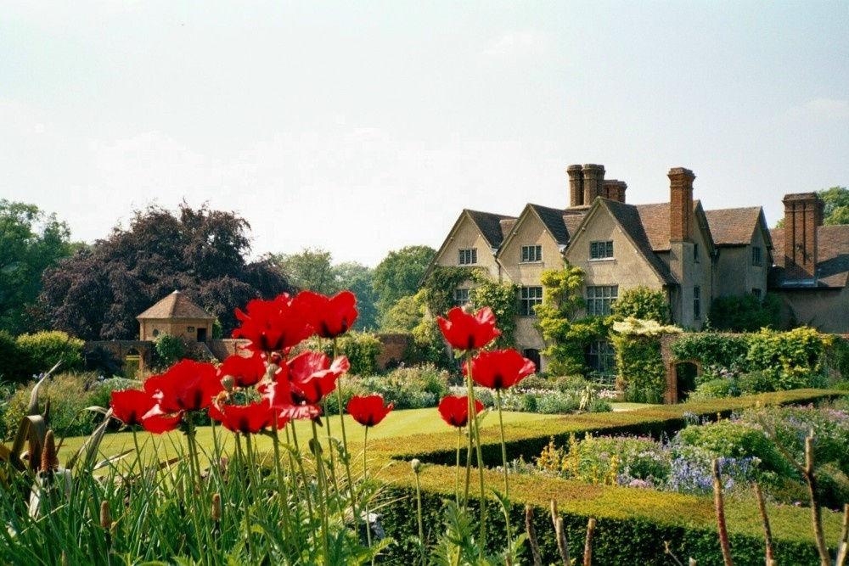
Notes:
Packwood House

Slide 18
Polesden Lacey
Polesden Lacey es una casa eduardiana (pasó de una construcción anterior) y los bienes.
Se encuentra en el norte de las llanuras en Great Bookham, cerca de Dorking , Surrey , Inglaterra .
Es propiedad y administrado por el National Trust y es uno de los más populares es el Trust.
Esta Regency casa fue ampliamente remodelado en 1906 por el Excmo. señora Ronald Greville, conocida como una Edwardian anfitriona.
Su colección de pinturas finas, muebles, porcelana y plata se muestra en las salas y galerías, como lo fue en el momento de su casa.

Slide 19
Polesden Lacey se dejó a la Fundación Nacional de la Sra. Greville en 1942 en memoria de su padre, William McEwan (ella era su hija ilegítima y única heredera).
Hubo un grave incendio en 1960, que causó daños pero no grave pérdida.
En 1995, el National Trust se embarcó en un programa de restauración y renovación.
En 2008 / 9 de la facilidades para los visitantes eran bastante ampliamente reformadas, con un nuevo aparcamiento, cafetería, tienda y tienda de la granja.
La remodelación de las instalaciones en 2008 / 9 significa que el café y la tienda (así como los paseos) ahora se puede acceder sin tener que pagar para la admisión.

Slide 20
Polesden Lacey también tiene instalaciones de realizar al aire libre, que se utilizan durante el verano para acoger diversos eventos musicales y teatrales.
En 2009 existía la Polesden Lacey Festival.

Slide 21
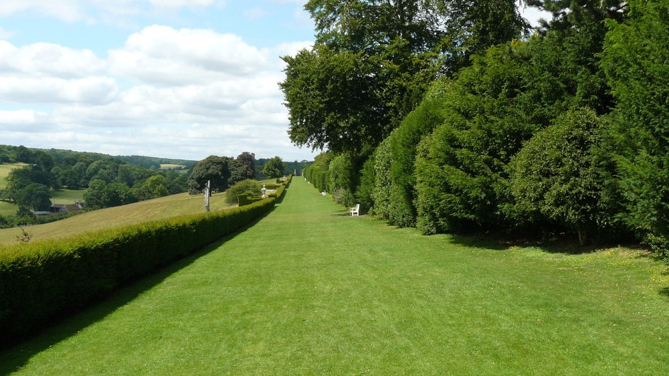
Notes:
Polesden Lacey

Slide 22
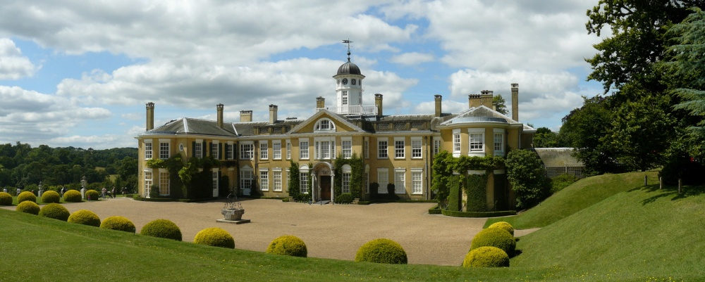
Notes:
Polesden Lacey

Slide 23
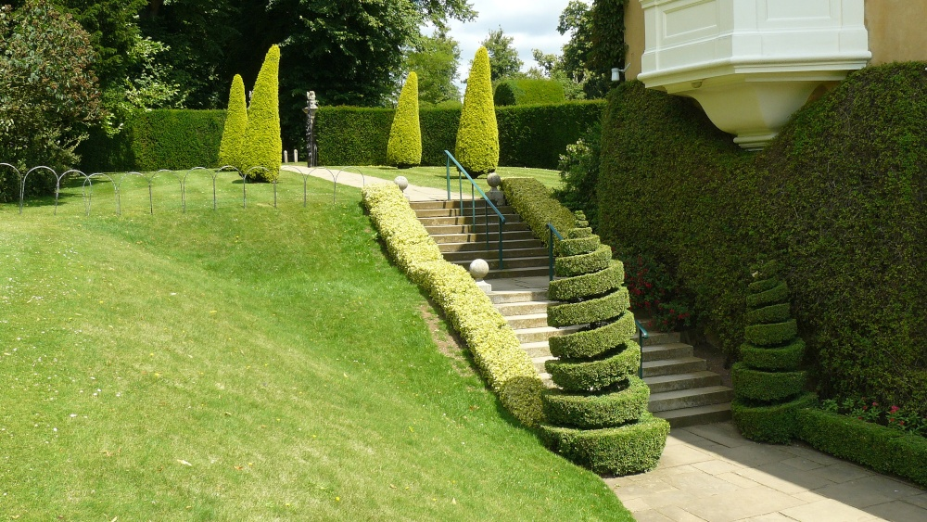
Notes:
Polesden Lacey

Slide 24
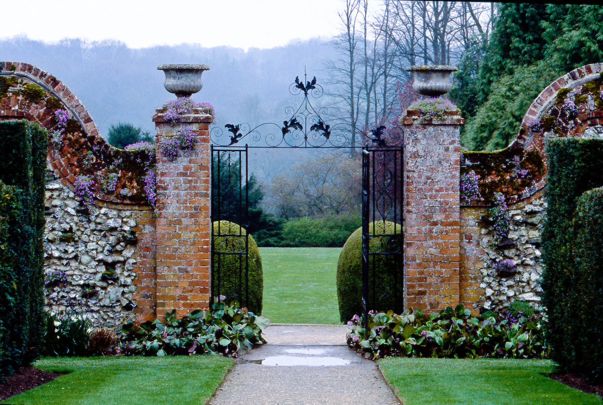
Notes:
Polesden Lacey.

Slide 25
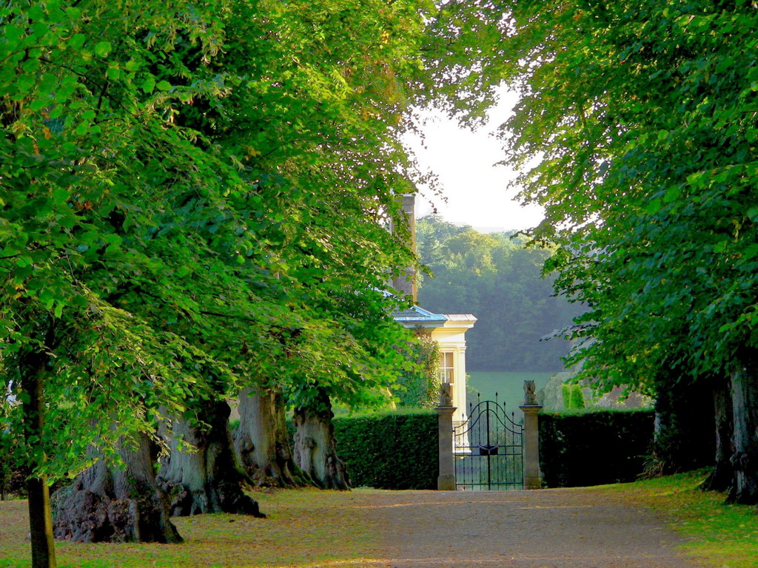
Notes:
Polesden Lacey.

Slide 26
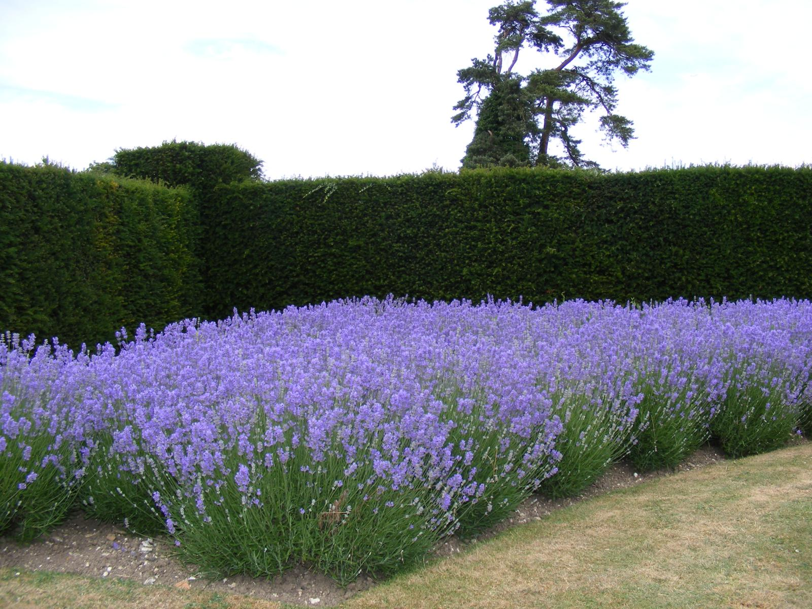
Notes:
Polesden Lacey.

Slide 27
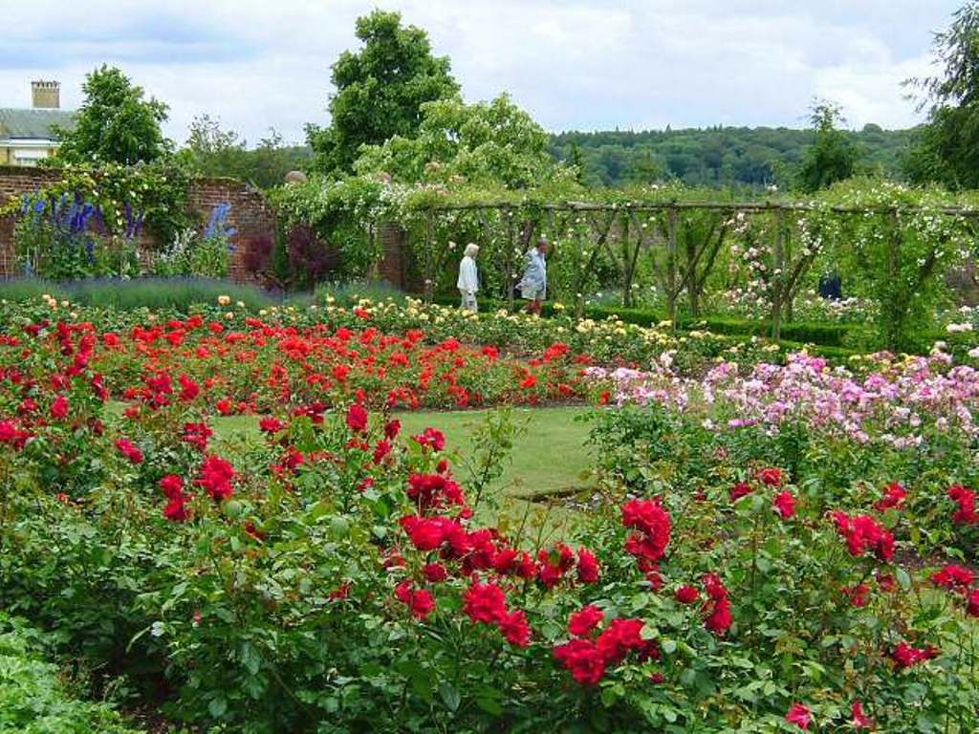
Notes:
Polesden Lacey.

Slide 28
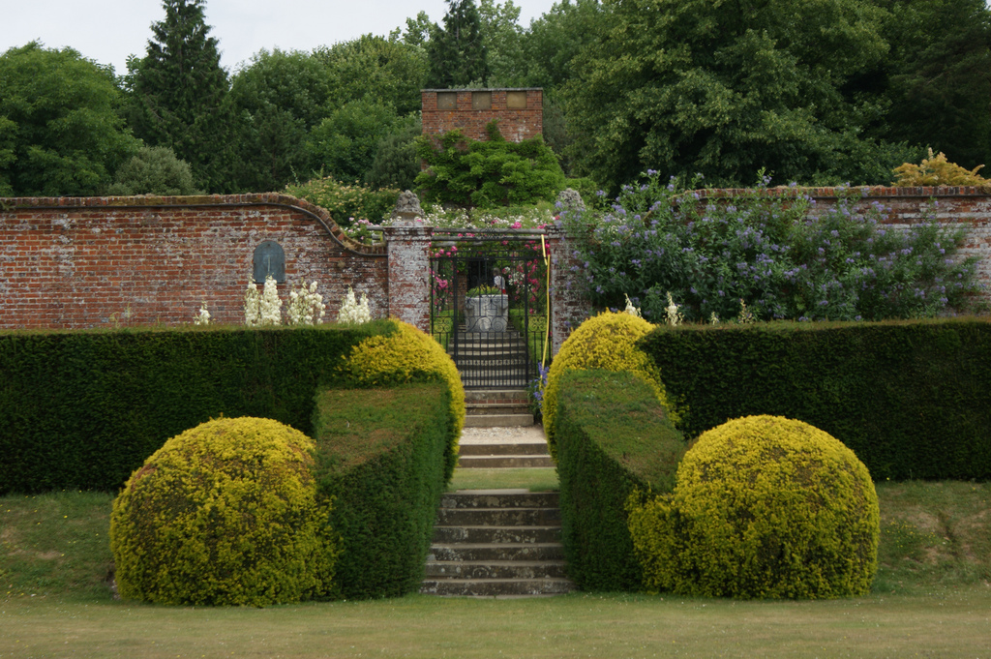
Notes:
Polesden Lacey.

Slide 29
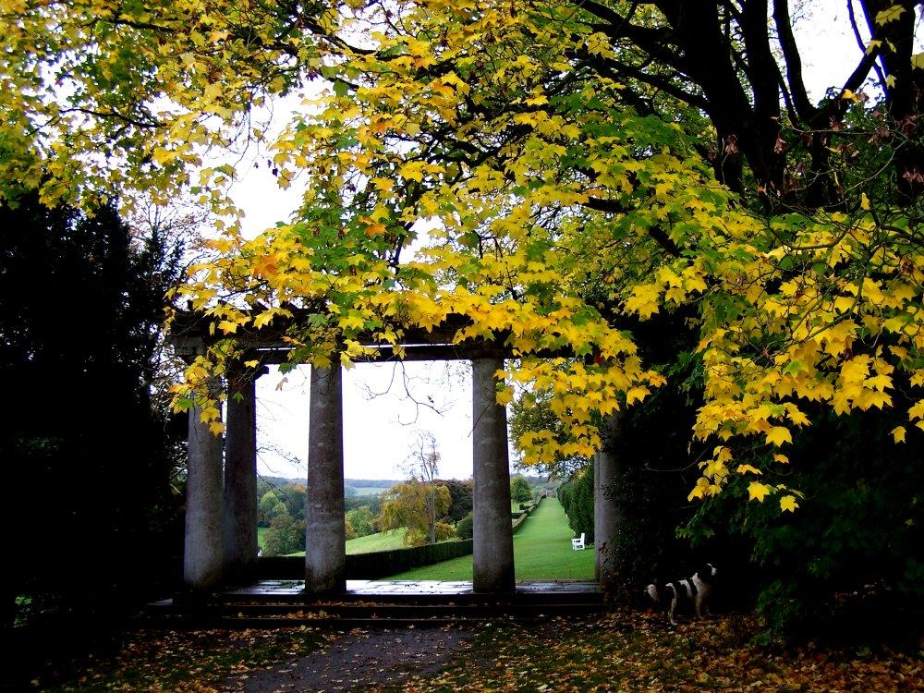
Notes:
Polesden Lacey.

Slide 30
Prior Park
Prior Park Landscape Garden es un jardín paisajístico del siglo XVIII , diseñado por el poeta Alexander Pope y el jardinero Capability Brown, y ahora propiedad del National Trust .
El jardín fue influyente en la definición del estilo de jardín conocido como eI " Jardín Inglés "en la Europa continental .
Prior Park fue creado por el empresario y filántropo local Ralph Allen de alrededor de 1734 hasta su muerte en 1764, con el asesoramiento tanto de Pope como de Brown.
.

Slide 31
Allen se convirtió en alcalde de Bath en 1742, después de haber empezado trabajando en la oficina de correos. Los (113.000 m²) jardín del paisaje se encuentra en un sitio espectacular corriendo por un pequeño valle escarpado, con hermosas vistas de la ciudad de Bath.
Sus características incluyen una interesante puente Palladio (uno de los 4 que quedan en el mundo), templo gótico, el gabinete de grava, la Sra. Allen's Grotto, y tres lagos más un lago Serpentine.

Slide 32
En noviembre de 2006, el proyecto de restauración a gran escala se inició en la cascada, lago y serpentina templo gótico en el área de Vida Silvestre, este está completo.
Una plantación extensiva también tuvo lugar en 2007. Así, la visión de Alexander Pope poco a poco esta volviendo a la vida.

Slide 33
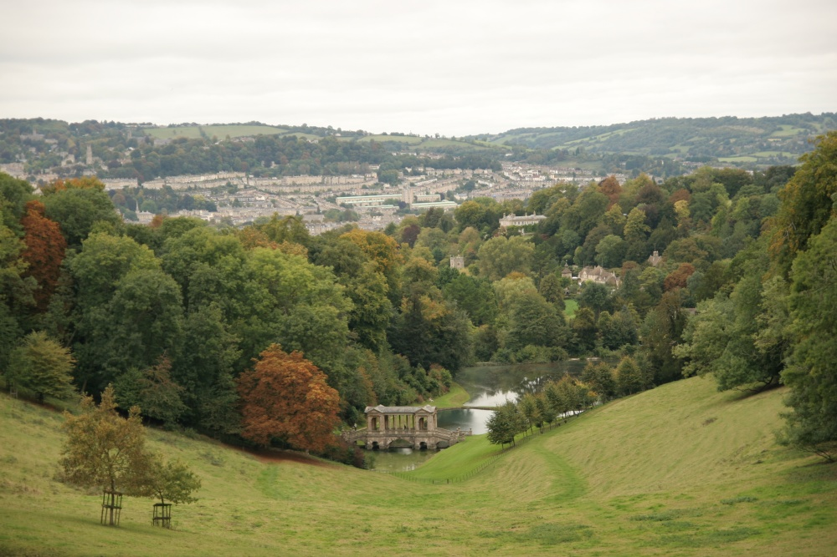
Notes:
Prior Park

Slide 34

Notes:
Prior Park

Slide 35
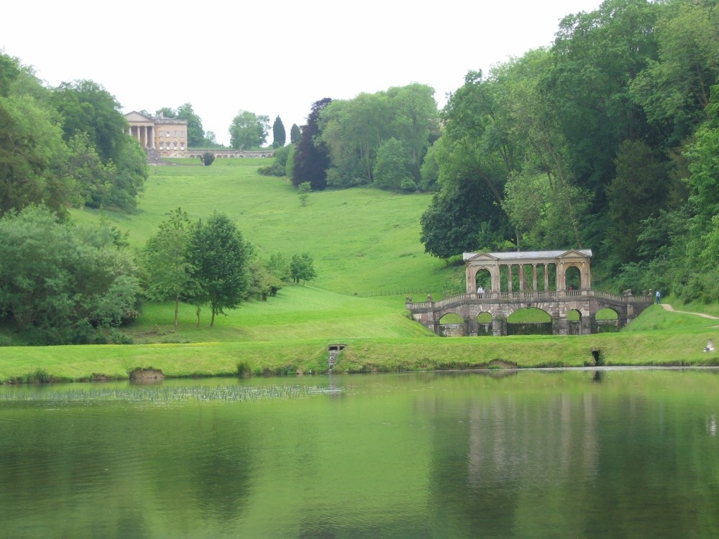
Notes:
Prior Park

Slide 36
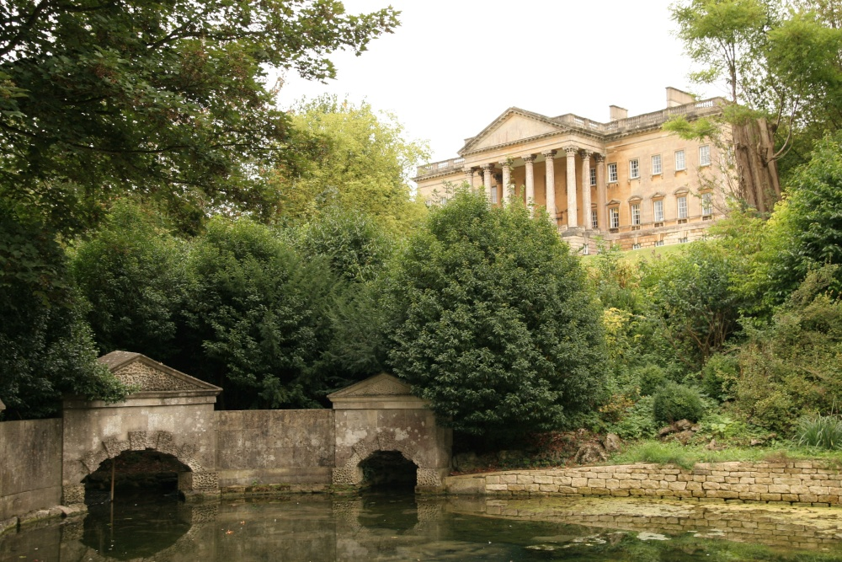
Notes:
Prior Park

Slide 37
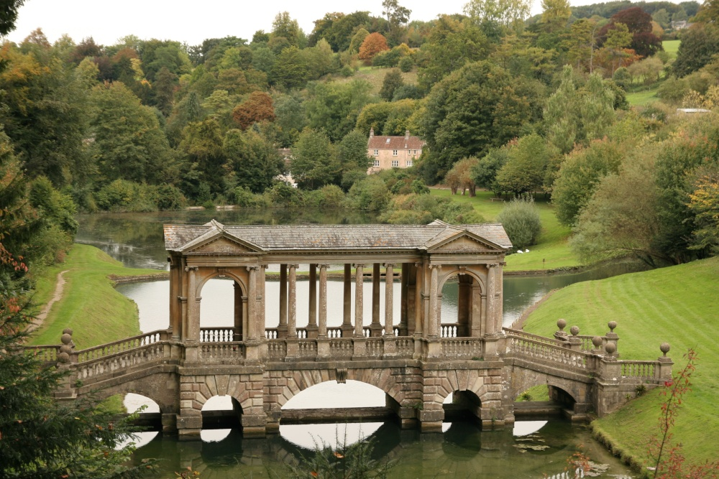
Notes:
Prior Park

Slide 38
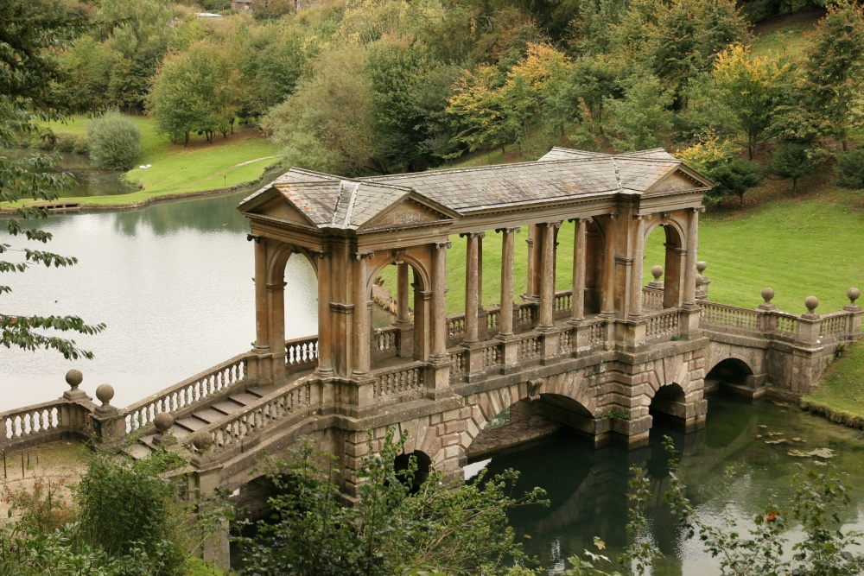
Notes:
Prior Park

Slide 39
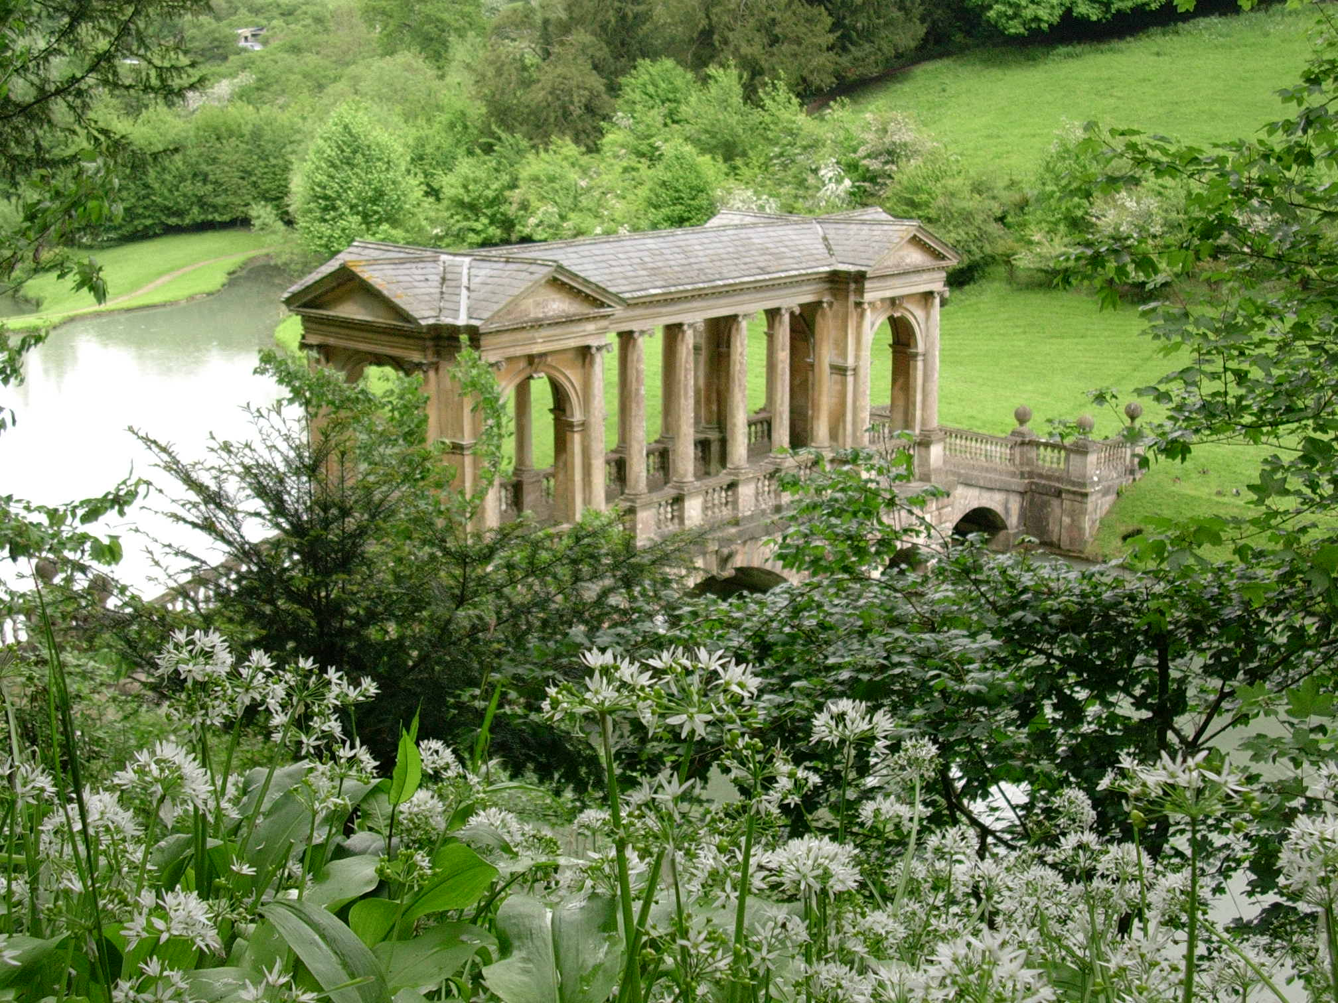
Notes:
Prior Park

Slide 40
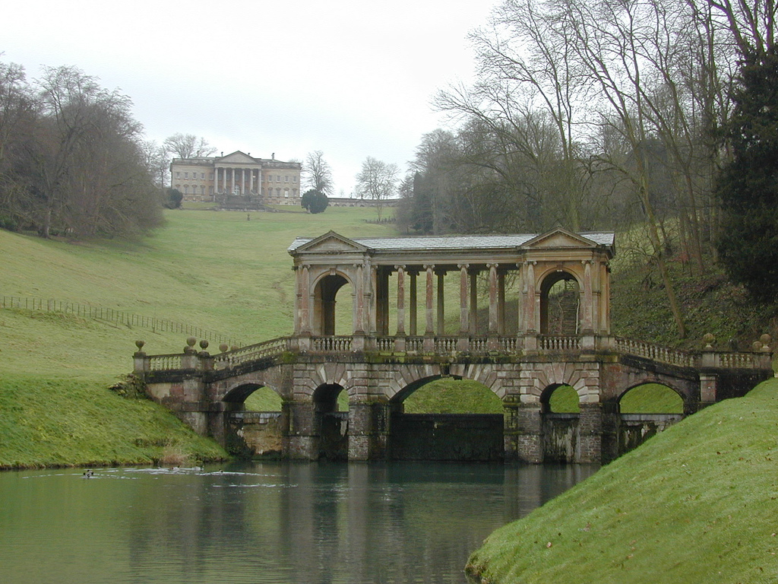
Notes:
Prior Park

Slide 41
Schefield Park
Sheffield Park Garden es un informal jardín paisajístico cinco millas al este de Haywards Heath , en East Sussex , Inglaterra
Fue originalmente diseñado en el siglo XVIII por Capability Brown , y se desarrolla en los primeros años del siglo XX por su propietario, Arthur G. Soames .
Ahora es propiedad del National Trust .
Sheffield Park se menciona en el Libro de Domesday.
En agosto de 1538, Thomas Howard, 3 º Duque de Norfolk, acogió a Enrique VIII aquí.

Slide 42
En 1700, el Deer Park había sido parcialmente formalizado por Lord De La Warr que plantó avenidas de árboles que irradian desde la casa y aclaró áreas para establecer céspedes.
En finales de 1700, James Wyatt remodelo la casa de estilo gótico de moda y Capability Brown fue el encargado del jardín.
Los originales cuatro lagos forman el elemento central.
Humphry Repton Brown siguió en 1789-1790.
En 1796, la finca fue vendida a John Holroyd, creado Barón Sheffield en 1781.
Especialmente conocido por sus plantaciones de árboles seleccionados para el color del otoño,

Slide 43
En 1885, un arboreto, se está estableciendo, integrado por árboles nativos y exóticos.. Después de Soames compró la finca en 1910, continuó la siembra a gran escala.
Durante la Segunda Guerra Mundial la casa y el jardín se convirtió en el cuartel general de una división blindada de Canadá, y chozas Nissen se ubicaron en el jardín y bosque.
La finca fue dividida y vendida en lotes en 1953.
El National Trust compró aproximadamente 40 hectáreas en 1954, ahora tiene 80 ha, con adiciones posteriores.
Es el hogar de la Colección Nacional de azaleas de Gante.
En 1876, el tercer conde de Sheffield estableció un g campo de cricket .
Fue utilizado el 12 de mayo 1884 para el partido de cricket entre Inglaterra primero y Australia [El equipo australiano ganó por entradas y se ejecuta un 6.

Slide 44
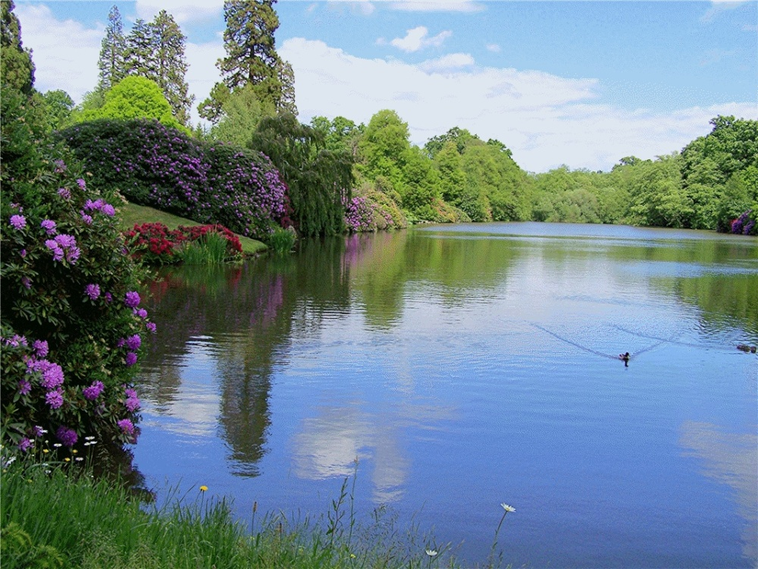
Notes:
Schefield Park

Slide 45
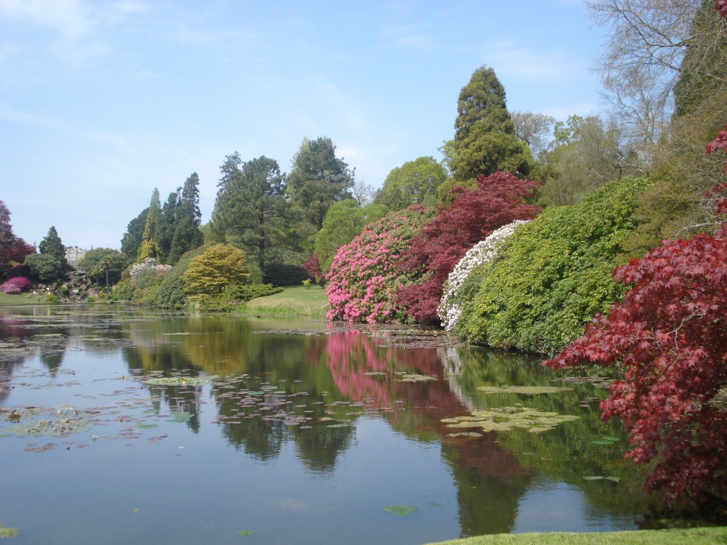
Notes:
Schefield Park

Slide 46
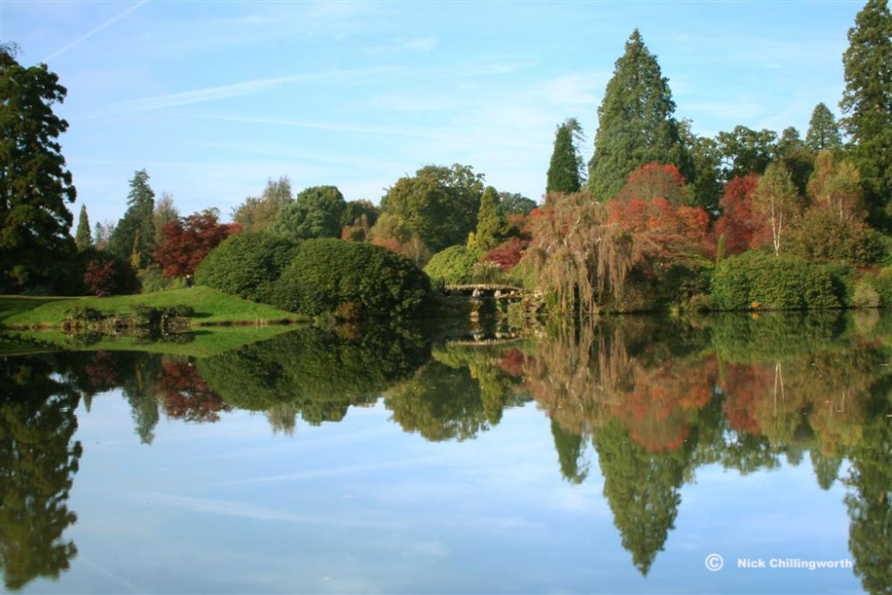
Notes:
Schefield Park

Slide 47
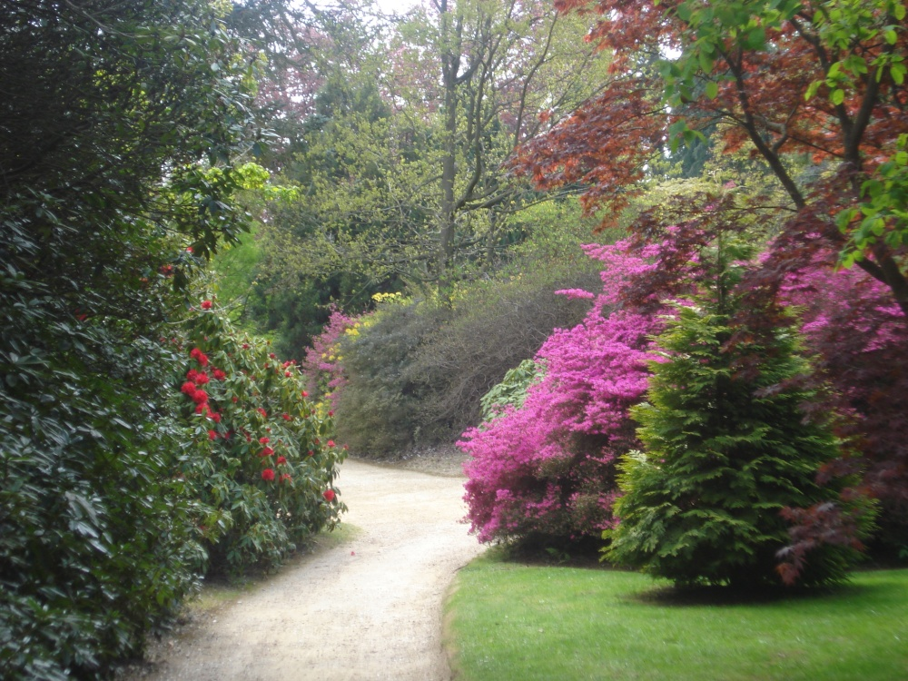
Notes:
Schefield Park

Slide 48
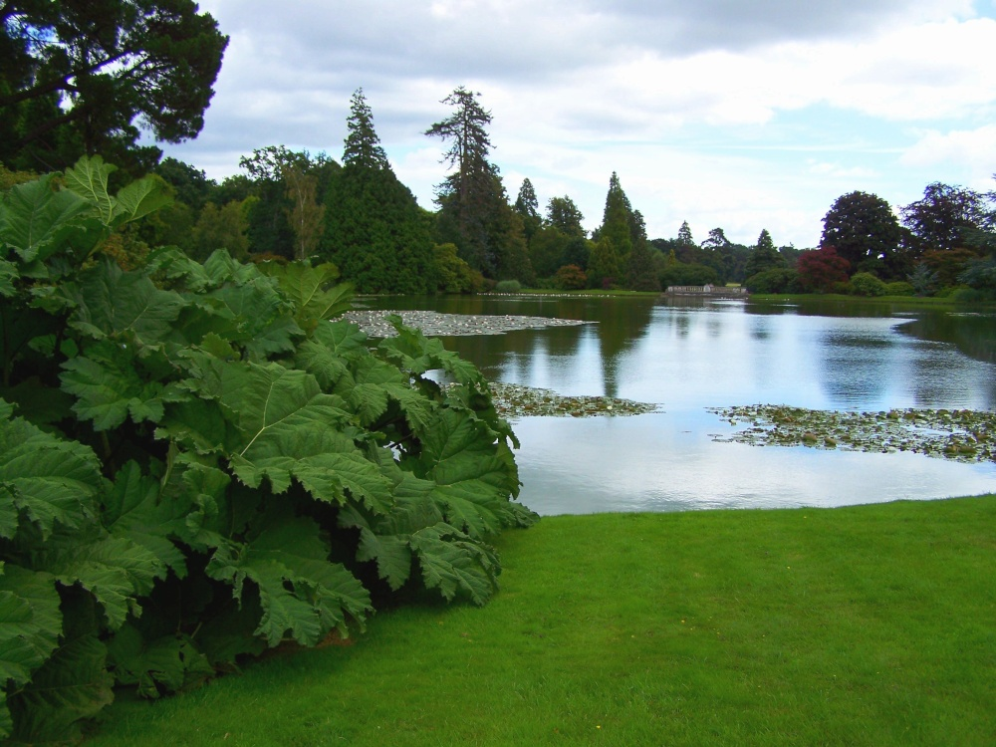
Notes:
Schefield Park

Slide 49
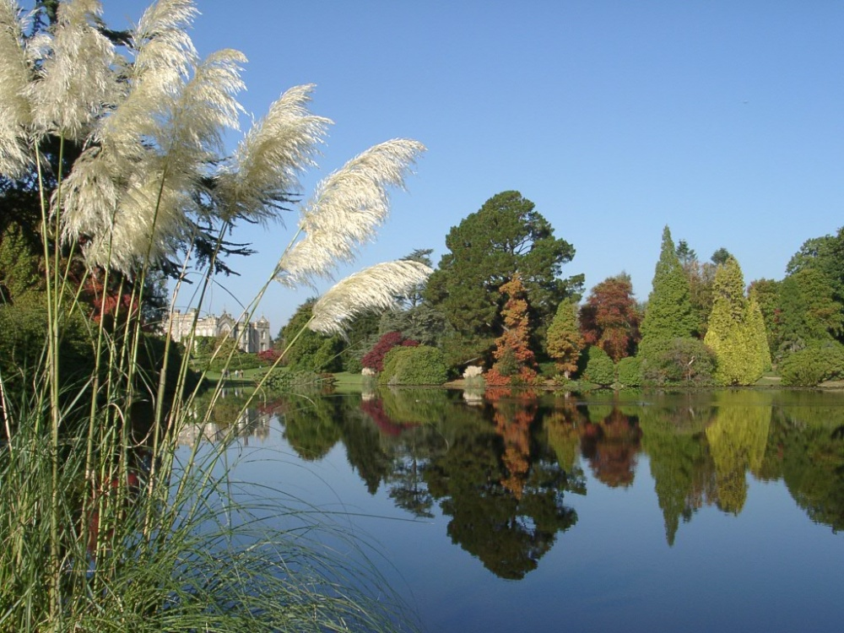
Notes:
Schefield Park

Slide 50
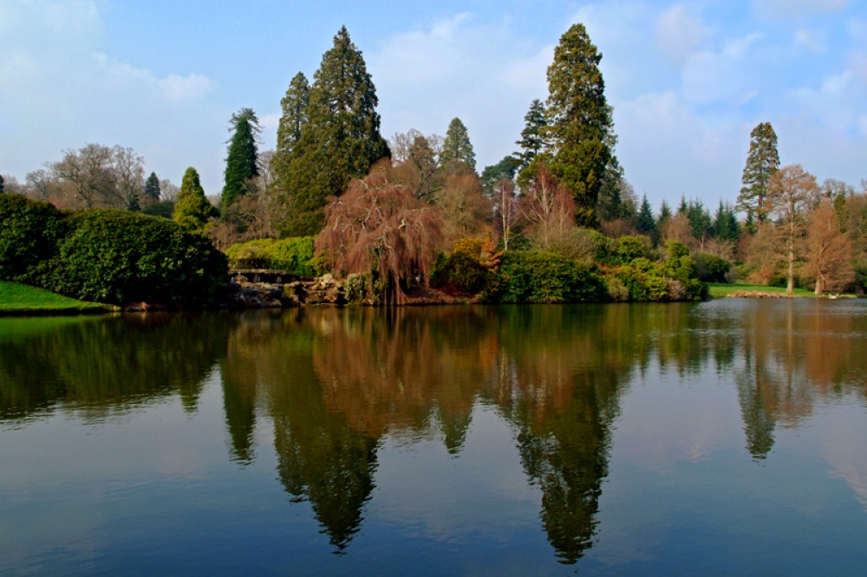
Notes:
Schefield Park

Slide 51
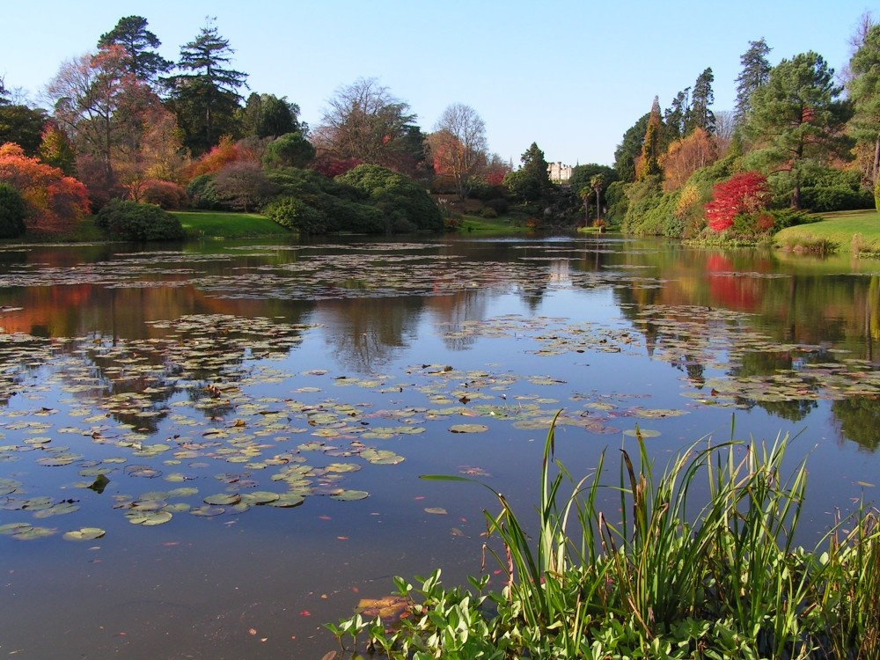
Notes:
Schefield Park

Slide 52
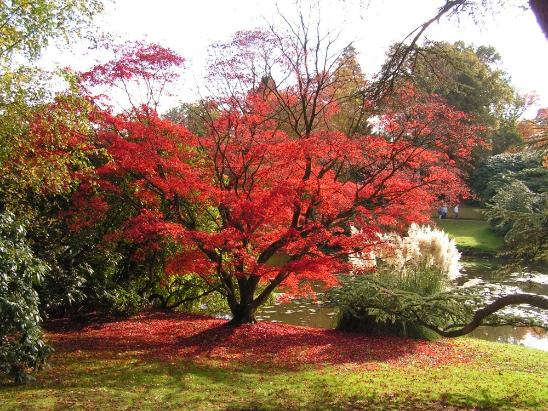
Notes:
Schefield Park

Slide 53
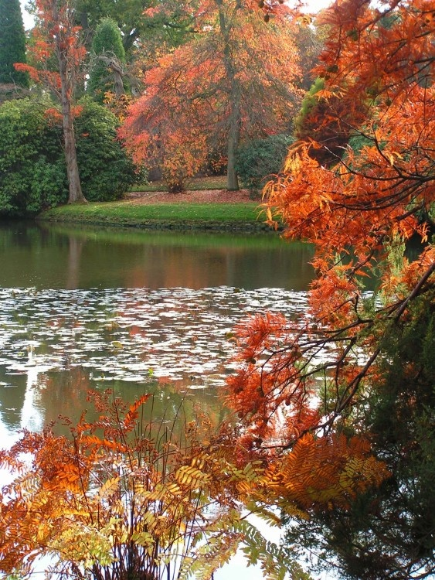
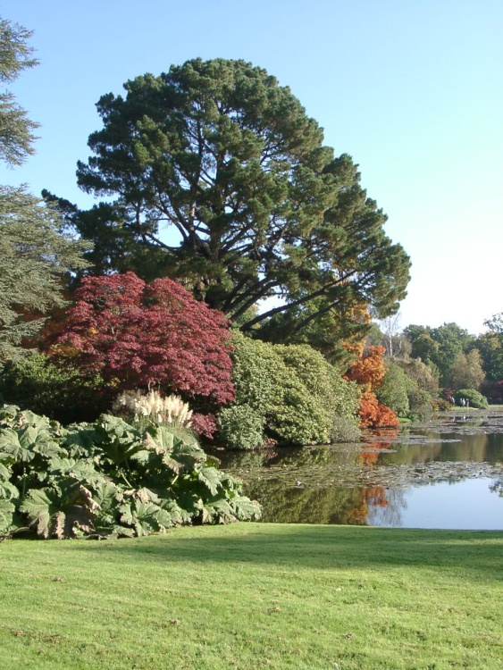
Notes:
Schefield Park

Slide 54
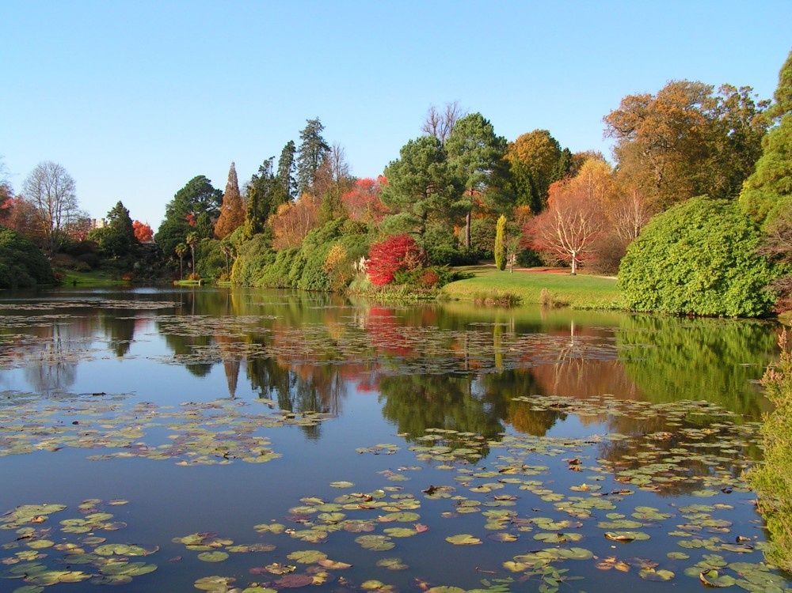
Notes:
Schefield Park

Slide 55
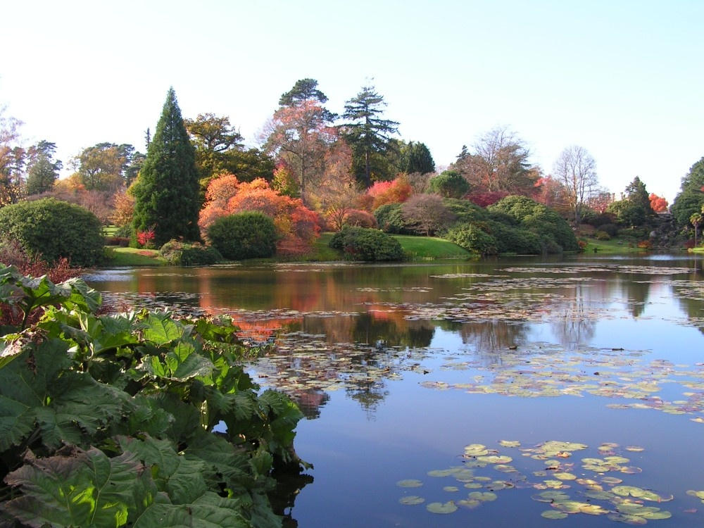
Notes:
Schefield Park

Slide 56
Notes:
Schefield Park

Slide 57
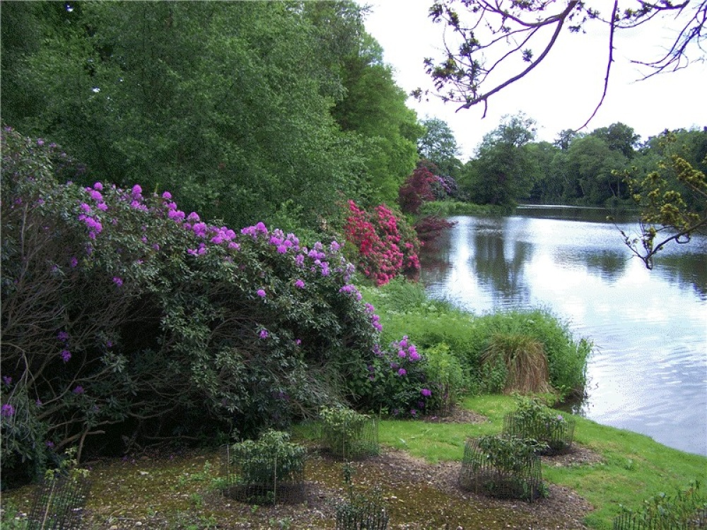
Notes:
Schefield Park

Slide 58
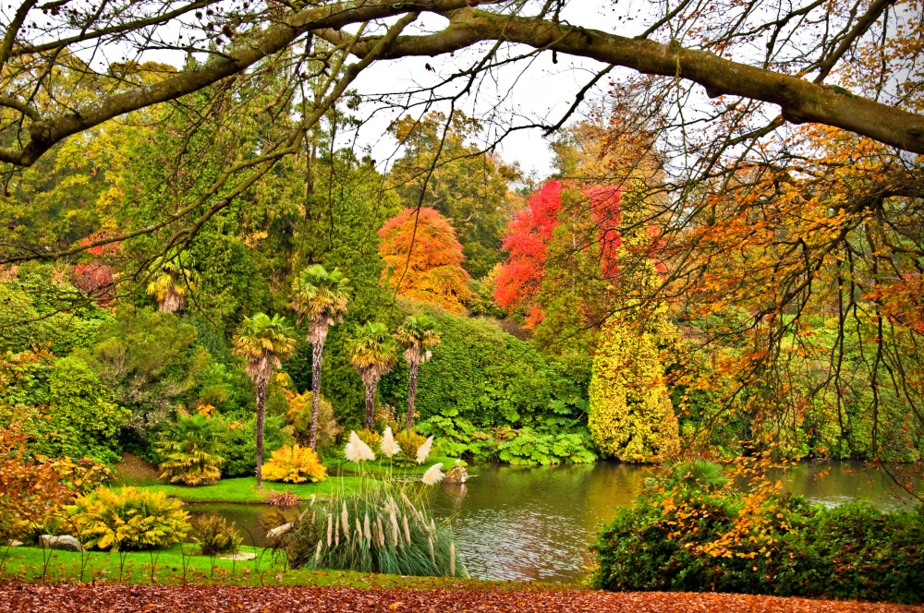
Notes:
Scheffield Park

Slide 59
Sissinghurst Castle Garden
El jardín en el castillo de Sissinghurst esta en el Weald de Kent , cerca de Cranbrook , Goudhurst y Tenterden , es propiedad y está gestionado por la National Trust .
Es uno de los jardines más famosos de Inglaterra.
el jardín de Sissinghurst fue creado en 1930 por Vita Sackville-West , poeta y escritor de jardinería, y su marido Harold Nicolson , escritor y diplomático.
Sackville-West fue un escritor en los márgenes del Grupo de Bloomsbury que encontró su mayor popularidad en las columnas semanales que contribuyó como corresponsal de jardinería en el The Observer

Slide 60
Sissinghurst es uno de los jardines más queridos en todo el Reino Unido , que atrae a turistas de todo el mundo.
El jardín está diseñado como una serie de "salas", cada uno con un carácter diferente de color y / o el tema, los muros son de setos recortados y muchas paredes de ladrillo de color rosa.
El Fideicomiso Nacional se hizo cargo de la totalidad de Sissinghurst, su jardín, finca y los edificios, en 1967.
El jardín representa, el Jardín Inglés del siglo de mitad del siglo XX.

Slide 61
Ahora es muy popular y por lo tanto, puede ser muy concurrida en los periodos vacacionales.
En 2009 la BBC Cuatro dedicaron ocho series de documental en televisión llamadas Sissinghurst.
En él se describe la casa y el jardín y los intentos de Adam Nicolson y su esposa Sarah Raven , que son los donantes del jardín, en colaboración con el National Trust, para restablecer una forma de agricultura tradicional Melden en la Granja del Castillo.
Su plan es utilizar la tierra para producir los ingredientes para las comidas del restaurante Sissinghurst.

Slide 62
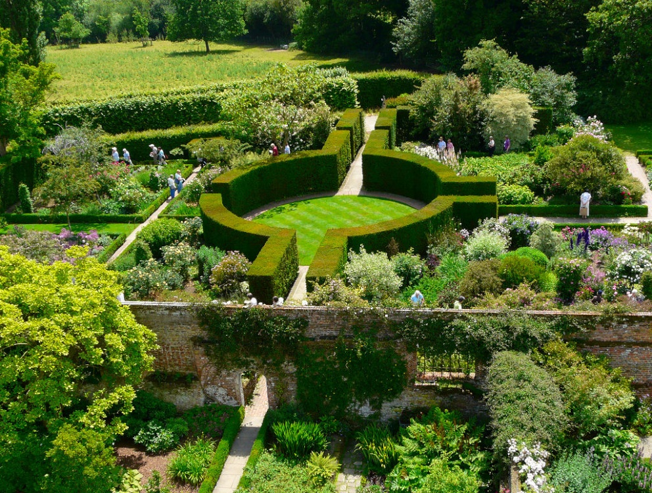
Notes:
Sisinghurst Garden

Slide 63
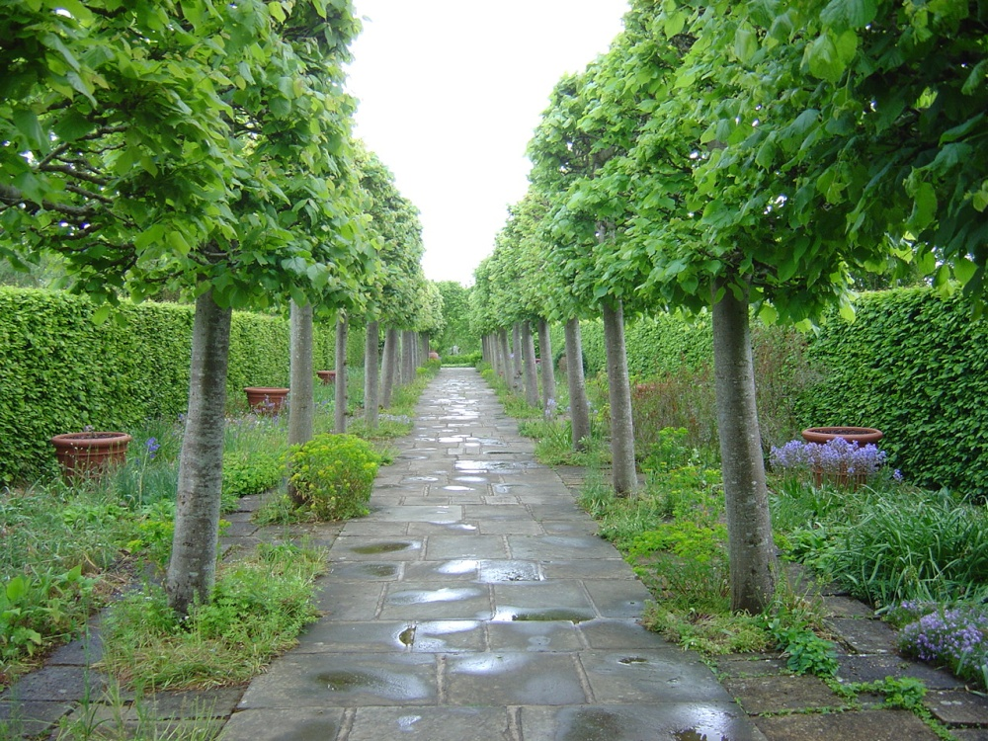
Notes:
Sissinghurst Gardens

Slide 64
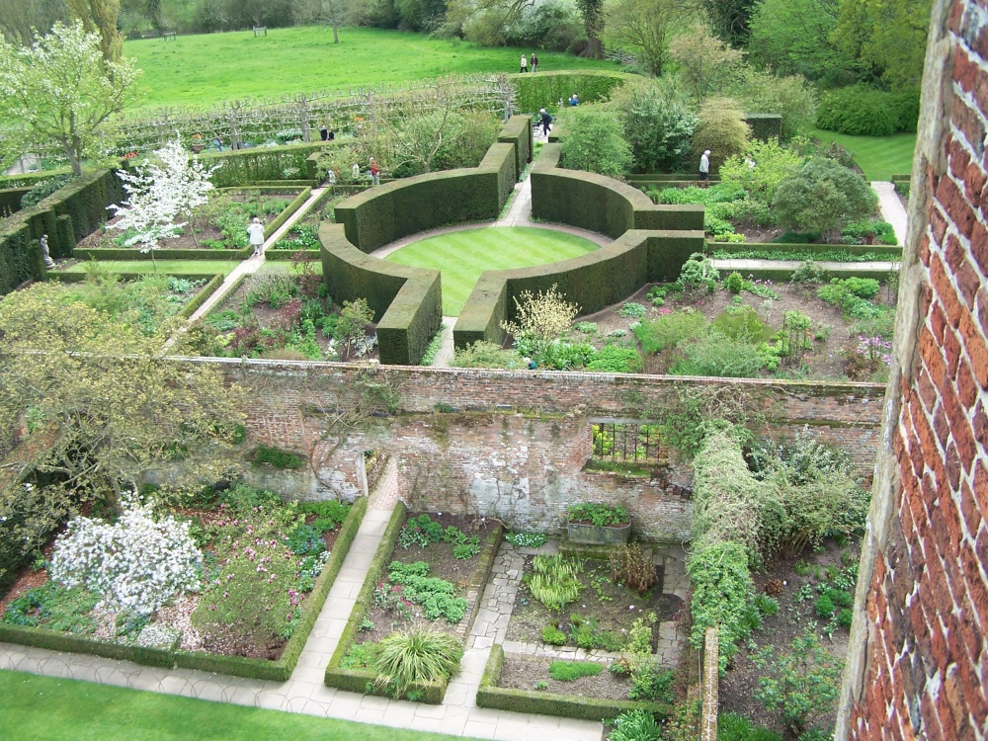
Notes:
Sissinghurst Garden

Slide 65
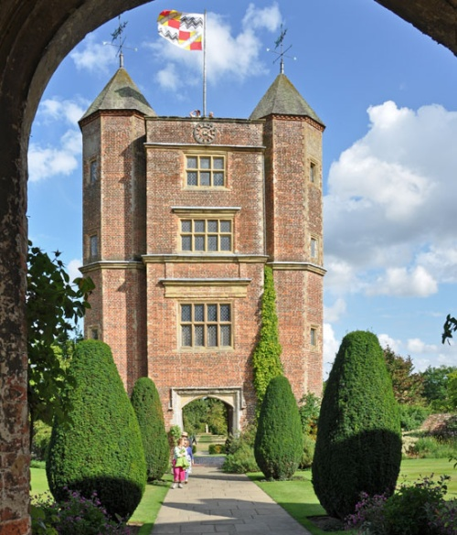
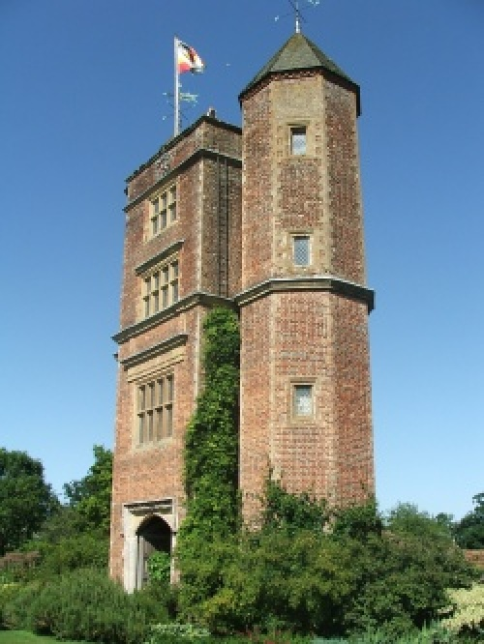
Notes:
Sissinghurst Castle Garden

Slide 66

Notes:
Sissinghurst Castle Gardens

Slide 67

Notes:
Sissinghurst Castle Gardens

Slide 68

Notes:
Sissinghurst Castle Garden

Slide 69

Notes:
Sissinghurst Castle Gardens

Slide 70

Notes:
Sissinghurst Castle Gardens

Slide 71

Notes:
Sissinghurst Castle Garden

Slide 72

Notes:
Sissinghurst Castle Gardens

Slide 73

Notes:
Sissinghurst Castle Gardens

Slide 74

Notes:
Sissinghurst Castle Gardens

Slide 75


Notes:
Sissinghurst Castle Gardens

Slide 76

Notes:
Sissinghurst Castle Gardens

Slide 77

Notes:
Sissinghurst Castle Gardens

Slide 78

Notes:
Sissinghurst Castle Gardens

Slide 79


Notes:
Sissinghurst Castle Gardens

Slide 80

Notes:
Sissinghurst Castle Gardens

Slide 81

Notes:
Sissinghurst Castle Gardens

Slide 82

Notes:
Sissinghurst Castle Gardens

Slide 83

Notes:
Sissinghurst Castle Gardens

Slide 84

Notes:
Sissinghurst Castle Gardens

Slide 85

Notes:
Sissinghurst Castle Gardens

Slide 86

Notes:
Sissinghurst Castle Gardens

Slide 87

Notes:
Sissinghurst Castle Gardens

Slide 88

Notes:
Sissinghurst Castle Gardens

Slide 89

Notes:
Sissinghurst Castle Gardens

Slide 90

Notes:
Sissinghurst Castle Gardens

Slide 91

Notes:
Sissinghurst Castle Gardens

Slide 92

Notes:
Sissinghurst Castle Gardens

Slide 93

Notes:
Sissinghurst Castle Gardens

Slide 94

Notes:
Sissinghurst Castle Gardens

Slide 95


Notes:
Sissinghurst Castle Gardens

Slide 96
Stourhead
Stourhead es una finca de (11 km ²) en la fuente del río Stour , cerca de Mera , Wiltshire , Inglaterra .
La finca incluye una mansión Palladio , el pueblo de Stourton , jardines , tierras de cultivo y bosques.
Stourhead ha sido propiedad del National Trust desde 1946.
La familia Stourton, los barones de Stourton, había vivido en la finca Stourhead durante 700 años cuando lo vendió a Henry Hoare I , hijo de un rico banquero Sir Richard Hoare en 1717.

Slide 97
Los jardines fueron diseñados por Henry Hoare II y se presentaron entre 1741 y 1787 con un diseño clásico del siglo XVIII, situado alrededor de un gran lago , logrado mediante la represa un pequeño arroyo.
La inspiración detrás de su creación fueron los pintores Claude Lorrain , Poussin y, en particular, Gaspar Dughet , quien pintó utópicamente un tipo de puntos de vista de los paisajes italianos .
Es similar en estilo a los jardines de paisaje en Stowe.

Slide 98
Incluido en el jardín están una serie de templos inspirados en escenas del Grand Tour de Europa.
En una colina con vistas a los jardines se levanta un obelisco y la Torre del Rey Alfredo (a 50 metros de altura, de ladrillo locura diseñada por Henry Flitcroft en 1772), en otra colina, el templo de Apolo ofrece un punto de vista para contemplar el magnífico bosque de rododendros , el agua , cascadas y los templos.

Slide 99

Notes:
Stourhead

Slide 100

Notes:
Stourhead

Slide 101

Notes:
Stourhead

Slide 102

Notes:
Stourhead

Slide 103

Notes:
Stourhead

Slide 104

Notes:
Stourhead

Slide 105

Notes:
Stourhead

Slide 106

Notes:
Stourhead

Slide 107

Notes:
Stourhead

Slide 108

Notes:
Stourhead

Slide 109

Notes:
Stourhead

Slide 110

Notes:
Stourhead

Slide 111

Notes:
Stourhead

Slide 112

Notes:
Stourhead

Slide 113

Notes:
Stourhead

Slide 114

Notes:
Stourhead

Slide 115

Notes:
Stourhead

Slide 116

Notes:
Stourhead

Slide 117

Notes:
Stourhead

Slide 118

Notes:
Stourhead

Slide 119

Notes:
Stourhead

Slide 120

Notes:
Stourhead

Slide 121
Stowe
La escala, la grandeza y la belleza de Stowe ha inspirado a escritores, filósofos, artistas, políticos y miembros del público del siglo XVIII hasta nuestros días.
Una de las creaciones más notables de Georgia en Inglaterra, Stowe fue creado por una familia, tan poderosas que eran más ricos que el rey.
Dado que el National Trust adquirió los jardines a finales de 1980, un ambicioso programa de restauración ha permitido que más de 40 templos y monumentos siguen siendo, adornando un ambiente inspirador de los lagos y valles con una interminable variedad de paseos y senderos, una delicia para explorar en cualquier época del año.

Slide 122

Notes:
Stowe

Slide 123

Notes:
Stowe

Slide 124

Notes:
Stowe

Slide 125

Notes:
Stowe Palladian Bridge

Slide 126

Notes:
Stowe Palladian Bridge

Slide 127

Notes:
Stowe Landscape

Slide 128

Notes:
Stowe

Slide 129

Notes:
Stowe Landscape

Slide 130

Notes:
Stowe

Slide 131
Tatton Park
Tatton Park es una finca histórica en Cheshire , Inglaterra, al norte de la ciudad de Knutsford .
Contiene una mansión, Tatton Hall , una casa señorial que data de la época medieval, Tatton Old Hall , jardines , una granja y un parque de caza de ciervos de (4,0 km ^{2).}
Es una atracción turística popular y acoge a más de 100 eventos al año.
La finca es propiedad del National Trust y administrada en conjunto con el Consejo de Cheshire.

Slide 132
Los jardines se encuentran al sur de la sala y se componen de jardines formales y más natural.
Inmediatamente al sureste de la sala esta el jardín italiano , un jardín formal en dos terrazas , que contiene una estatua de Neptuno en el centro, el jardín fue diseñado por Joseph Paxton y se presento por Edward Milner en 1847.
Tras las modificaciones en los últimos años fue restaurado a su diseño original en 1986.

Slide 133
La actual entrada del publico a los jardines es desde el patio del establo conduce a la Walled Garden, que contiene varios edificios, incluyendo invernaderos .
Este jardín fue restaurado en la década de 2000 y crecen ahora las variedades de frutas y hortalizas que se cultivaron en Tatton en la época eduardiana.

Slide 134

Notes:
Tatton Park

Slide 135

Notes:
Tatton Park

Slide 136

Notes:
Tatton Park

Slide 137

Notes:
Tatton Park

Slide 138

Notes:
Tatton Park

Slide 139

Notes:
Tatton Park

Slide 140

Notes:
Tatton Park

Slide 141

Notes:
Tatton Park

Slide 142

Notes:
Tatton Park

Slide 143

Notes:
Tatton Park

Slide 144

Notes:
Tatton Park

Slide 145
Waddesdon Manor
Waddesdon Manor es una casa de campo situada en el pueblo de Waddeston, en el condado de Buckinghamshire, Inglaterra.
La casa fue construida en estilo neo-renacentista de castillo francés, entre 1874 y 1889 para el Barón Ferdinand de Rothschild (1839-1898), miembro de la familia de banqueros Rothschild.
Escogió como arquitecto a Gabriel-Hippolyte Destailleur.

Slide 146
Hoy en día Waddesdon es propiedad del National Trust, pero recientemente, tras una intensiva restauración, ha sido y continua siendo administrado por la familia Rothschild encabezada por Jacob el 4º Barón.
Una vez que el castillo estuvo terminado, el Barón Ferdinand instaló su extensa colección de tapices, frisos, objetos de madera y cerámica, franceses del siglo XVIII; cuadros ingleses y holandeses; y obras de arte renacentistas.
Se llevó a cabo un extenso proceso de paisajismo y mejora de los jardines con estatus, pabellones y un aviario.

Slide 147
La hermosa fuente de Proserpina fue traída hasta la casa a finales de 1800 desde el Palacio de los Duques de Parma en el norte de Italia (Palacio Ducal de Colorno).
Los terrenos fueron realizados por el paisajista francés Lainé.
Se realizó un completo trasplante de árboles completamente crecidos, metiendo sus raíces en cloroformo, para que el proceso no fuera perjudicial para los árboles.
Si bien esta idea no tuvo éxito, muchos grandes árboles fueron trasplantados con éxito, causando tal maravilla en su día que en 1890 la Reina Victoria I, fue invitada a verlos.

Slide 148
La Reina, sin embargo, quedó más impresionada con el sistema de iluminación eléctrica que con los maravillosos jardines.
Tan fascinada se quedó por algo que no había visto antes, que se sabe que estuvo diez minutos encendiendo y apagando un candelabro eléctrico.
Cuando murió el Barón Ferdinand en 1898, la casa pasó a manos de su hermana Alice de Rothschild, que amplió las colecciones.
Las colecciones del Barón de arte renacentista y armas fueron legadas al Museo Británico como “El legado de Waddesdon”.

Slide 149
Durante la II Guerra Mundial, niños menores de cinco años fueron evacuados de Londres y vivieron en Waddesdon Manor.

Slide 150

Notes:
Waddesdon Manor

Slide 151

Notes:
Waddesdon Manor

Slide 152

Notes:
Waddesdon Manor

Slide 153

Notes:
Waddesdon Manor

Slide 154

Notes:
Waddesdon Manor

Slide 155

Notes:
Waddesdon Manor

Slide 156

Notes:
Waddesdon Manor

Slide 157

Notes:
Waddesdon Manor

Slide 158

Notes:
Waddesdon Manor

Slide 159

Notes:
Waddesdon Manor

Slide 160

Notes:
Waddesdon Manor

Slide 161

Notes:
Waddesdon Manor

Slide 162

Notes:
Waddesdon Manor

Slide 163

Notes:
Waddesdon Manor

Slide 164

Notes:
Waddesdon Manor

Slide 165

Notes:
Waddesdon Manor

Slide 166

Notes:
Waddesdon Manor

Slide 167

Notes:
Waddesdon Manor

Slide 168
Wakehurts Place Gardens
Wakehurst Place Garden es un jardín botánico y arboreto de unos 2 kilómetros cuadrados de extensión, localizado en Ardingly, West Sussex en el sur de Inglaterra.
Es una de las propiedades del National Trust for Places of Historic Interest or Natural Beauty y está administrado por el Real Jardín Botánico de Kew.
Según los datos que obran en poder del National Trust durante el periodo de 2004–2005, Wakehurst Place Garden fue la propiedad del Trust más visitada con 420,000 visitantes.

Slide 169
El jardín fue creado en gran medida por Gerald W.E. Loder (señor de Wakehurst) quién compró la finca en 1903 y pasó 33 años en desarrollar los jardines, que cubren actualmente unos 2 kilómetros cuadrados.
Fue continuado por su sucesor Sir Henry Price y los jardines botánicos reales asumieron el control en 1965.
Wakehurst es la sede de las colecciones nacionales de betula, hypericum, nothofagus y skimmia.
El edificio del « Wellcome Trust Millennium Building » Confianza de Wellcome, que contiene un banco de germoplasma de carácter internacional, conocido como « Millennium Seed Bank Project » , que se inició en el 2000.

Slide 170
El objetivo del banco de semillas del milenio es conservar el 10% de totalidad de las semillas de la flora mundial antes del 2009, con la esperanza de que esto evite extinciones de especies en estado salvaje.

Slide 171

Notes:
Wakehurst Place

Slide 172

Notes:
Wakehurst

Slide 173

Notes:
Wakehurst

Slide 174

Notes:
Wakehurst

Slide 175

Notes:
Wakehurst Place

Slide 176

Notes:
Wakehurst Place

Slide 177

Notes:
Wakehurst Place

Slide 178

Notes:
Wakehurst Place

Slide 179

Notes:
Wakehurst Place

Slide 180

Notes:
Wakehurst Place

Slide 181

Notes:
Wakehurst Place

Slide 182

Notes:
Wakehurst Place

Slide 183

Notes:
Wakehurst Place

Slide 184

Notes:
Wakehurst Place

Slide 185

Notes:
Wakehurst Place

Slide 186

Notes:
Wakehurst Place

